Slide 1

Модуль 1
Что такое турбомашина: ее достоинства и недостатки
Доцент каф. ТДЛА Самарского университета,
Батурин Олег Витальевич
443086 г. Самара, Московское шоссе 34, комн. 336-5 Tel: (846)267-45-94
oleg.v.baturin@gmail.com
Самара 2026

Slide 2
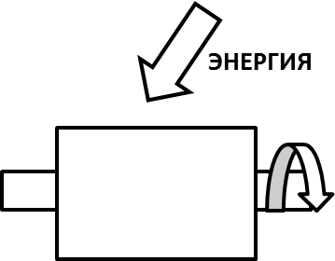
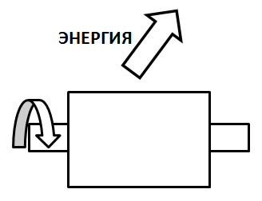
ОПРЕДЕЛЕНИЕ ТУРБОМАШИН
Турбомашина (лопаточная машина) – устройство, в котором происходит преобразование энергии за счет постоянного обтекания элементов вращающегося ротора потоком жидкости или газа, движущегося с высокой скоростью.
Отличительные признаки турбомашины:
Процесс протекает непрерывно
Взаимодействие осуществляется с помощью специальных элементов – лопаток
Работа подводится к потоку
Работа отбирается от потока
Работа расходуется на сообщение потоку импульса и повышение давления
(компрессор, вентилятор, насос)
В работу преобразуется кинетическая и потенциальная энергия потока
(турбина)
2

Slide 3
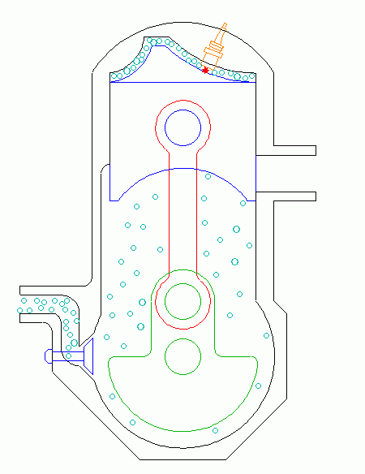
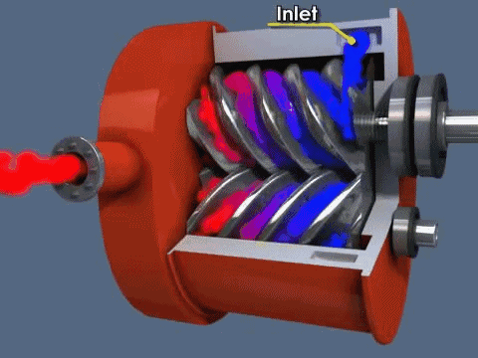
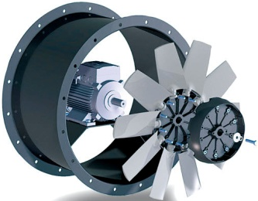
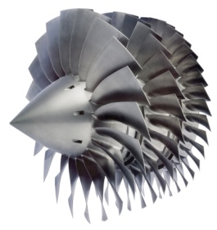
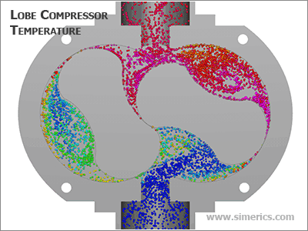
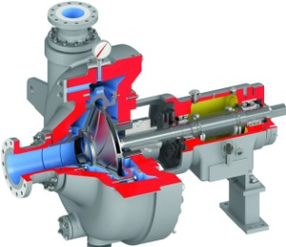
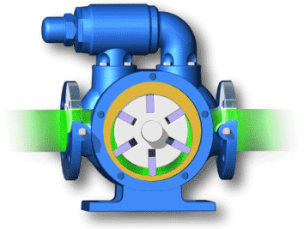
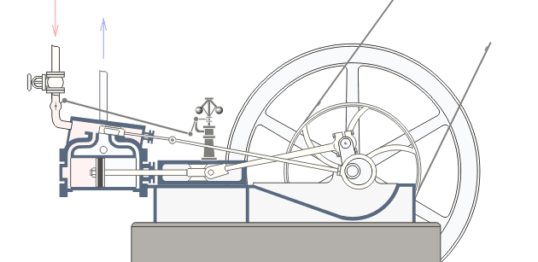
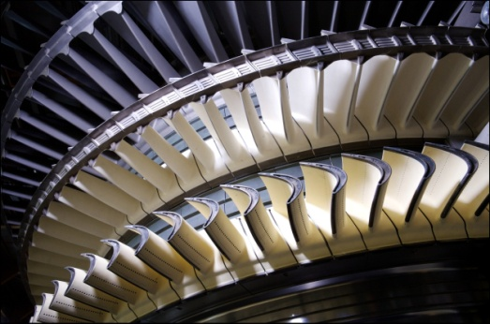



Конкуренты турбомашин
Работа подводится к потоку
Объемные машины |  | Лопаточные машины
Поршневые | Винтовые | Лопаточный компрессор | Вентилятор
Роторно – пластинчатый | «Рут» | Насос
Работа отбирается от потока
Паровая машина |  | Турбина
3

Slide 4
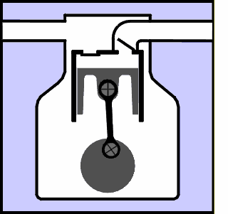
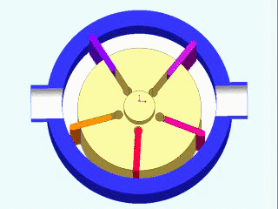
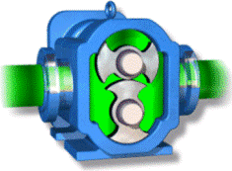
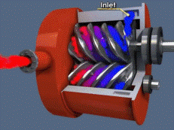
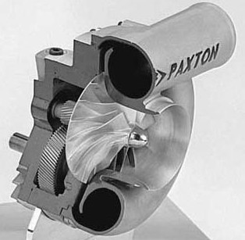
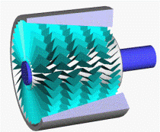
Достоинства турбомашин
Высокие удельные параметры
Возможность получения больших мощностей
Высокий КПД ступени
Большая скорость движения рабочих органов
Низкая вибрация
Высокая надежность
Простота монтажа и эксплуатации
Равномерные параметры потока на выходе
Машинное масло не попадает в рабочее тело
Хорошее согласование с генераторами и другими турбомашинами
тип | Степень сжатия | скорость | КПД
 | 20 | 10 | 95
 | 4 | 30 | 60
 | 1,8 | 100 | 90
 | 5 | 150 | 82
 | 8 | 600 | 86
 | 2 | 500 | 94
4

Slide 5
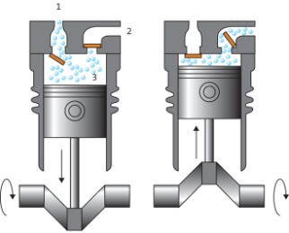
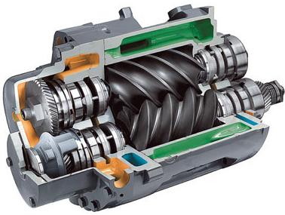
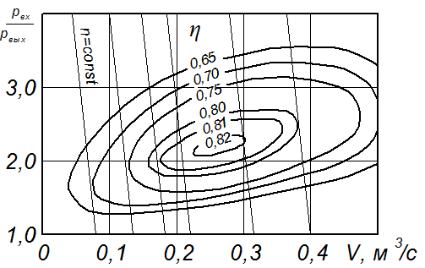
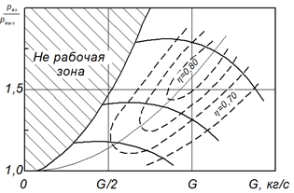


Недостатки турбомашин
Недостатки:
Низкая эффективность при малых расходах рабочего тела
Имеются режимы, где турбомашины неработоспособны
Меньшая степень повышения давления в одной ступени
Сравнение характеристик разных типов компрессоров
Поршневой | Винтовой | Центробежный
Зона, где работа невозможна
$$\frac{p_{вх}}{p_{вых}}$$
$$\frac{p_{вх}}{p_{вых}}$$
$$\frac{p_{вх}}{p_{вых}}$$
Степень повышения давления
Степень повышения давления
Степень повышения давления
Частота вращения
n, об/мин
Объемный расход
Массовый расход
5

Slide 6
ТЕСТ
6

Slide 7
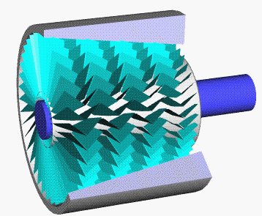
Сравнение Объемных и лопаточных машин
 | Объемные машины | Турбомашины
Принцип действия | Изменение размеров изолированного объема | Обтекание потоком профилированных лопаток
Частота вращения ротора | < 20 000 об/мин | < 500 000об/мин
Степень сжатия | высокая | низкая
Расход рабочего тела | низкий | высокий
Тип движения рабочего тела | прерывистый | непрерывное
Стоимость установки | высокая | низкая
Область применения | Высокая степень сжатия Малые расходы | Низкая степень сжатия Большие расходы
7

Slide 8
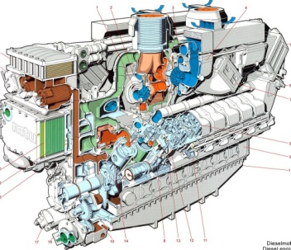
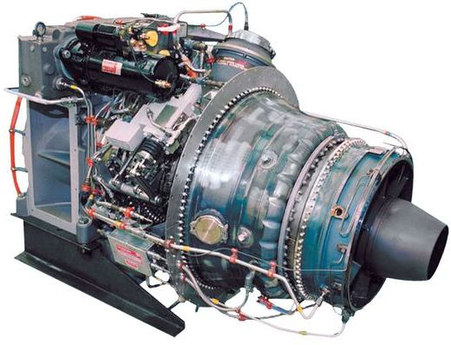

Сравнение газотурбинного и поршневого двигателей одинаковой мощности
 | MTU 16V 595 TE70L | MTU TF50
тип | Дизель | Газотурбинный
Мощность, кВт | 3925 | 3800
Частота вращения, об/мин | 1750 | 16000
Длина, м | 3,98 | 1,39
Ширина, м | 1,66 | 1,89
Объем, м3 | 18,96 | 1,29
Масса, кг | 13000 | 710
8

Slide 9
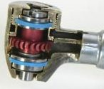
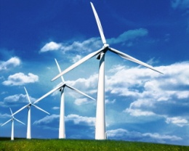
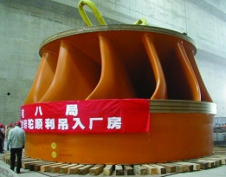
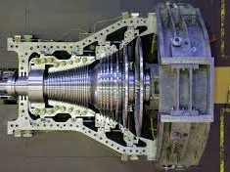
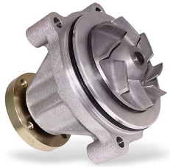
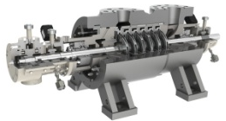
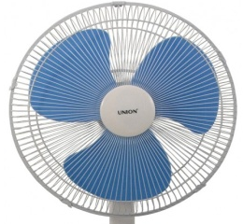
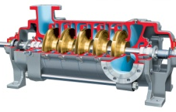
Разнообразие применяемых турбомашин
Параметр | Минимальное значение |  | Максимальное значение
Размеры |  | 4 мм (стоматологический наконечник) | 100 м (ветряная турбина)
Частота вращения |  | 6 об/мин (ветряная турбина) | 450 000 об/мин (стоматологический наконечник)
Массовый расход |  | 0,001 кг/с (стоматологический наконечник) | 700 000 кг/с (Турбина Франциска)
Мощность |  | 3 Вт (стоматологический наконечник) | 1200 МВт (Паровая турбина)
Степень повышения давления насоса |  | 1000 Па (насос системы охлаждения ДВС) | 30 000 МПа (насос питания котла)
Степень Повышения давления (газ) |  | 1,00 (вентилятор) | 100 (многоступенчатый центробежный компрессор)
9

Slide 10
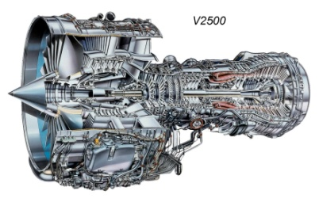
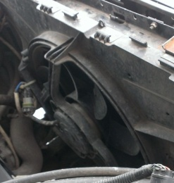
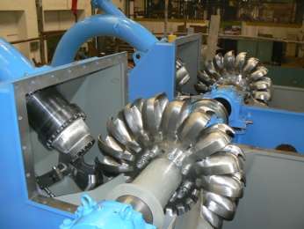
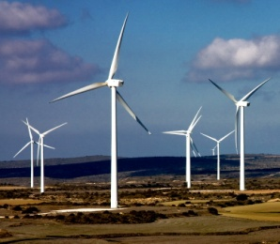
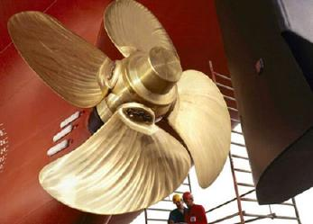

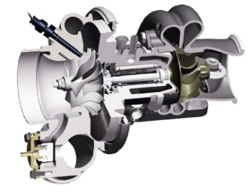
Экономическое значение ТУРБОМАШИН
Электроэнергия вырабатывается паровыми, газовыми, гидравлическими и ветряными турбинами
Воздушные перевозки осуществляются с помощью ГТД
Основным судовым движителем является винт
Силовые установки кораблей - паровые или газовые турбины, дизели с турбонаддувом
90% дизельных двигателей оснащены турбонаддувом
Лопаточные насосы подают воду в дома, откачивают канализационные стоки
Топливо в двигатели подаются лопаточными насосами
Движение воздуха в системах охлаждения, вентиляции и кондиционирования организуется с помощью вентиляторов
10

Slide 11
ТЕСТ
11

Slide 12

БЛАГОДАРЮ
ЗА ВНИМАНИЕ
Батурин Олег Витальевич
443086 г. Самара, Московское шоссе 34, комн. 336-5 Tel: (846)267-45-94
oleg.v.baturin@gmail.com
10

